Slide 1
Wie funktioniert Künstliche Intelligenz? Ein Blick hinter die Kulissen
Mag. Raphaele Raab MSc
Folien basierend auf Folien von Dr. Klaus Lichtenegger

Slide 2
Agenda
Vorstellung
Was ist Künstliche Intelligenz?
Welche Berufe gibt es im Bereich von Künstlicher Intelligenz?
Praktische Anwendung von Künstlicher Intelligenz
Herausforderungen und Risiken im Bereich von Künstlicher Intelligenz

Slide 3
Vorstellung
Raphaele Raab
Data Analyst an der FH JOANNEUM (in Graz)
Mitarbeit in Forschung und Lehre
Ausbildung:
Lehramtstudium Mathematik
Masterstudium „Data Science & Artificial Intelligence“

Slide 4
Was ist Künstliche Intelligenz?

Slide 5
Künstliche Intelligenz
Künstliche Intelligenz (KI) / Artificial Intelligence (AI): Nachahmen bzw. Hervorbringen intelligenter Entscheidung durch Computer
„Schwache“ oder „enge“ KI: bei einer spezifischen Aufgabe (z.B. Schach) wird menschliche Leistungsfähigkeit erreicht/übertroffen
„Starke“ oder „breite“ KI: System kann Intelligenz in vielen Bereichen auf neue Probleme anwenden: Human-Like Intelligence (HLI) bzw. Artificial General Intelligence (AGI)
→ bislang vermutlich noch nicht erreicht, aber aktuell rasante Entwicklungen
Was ist „intelligent“?
… schwer zu definieren.
Saugroboter?
Computergegner?
ChatGPT?

Slide 6
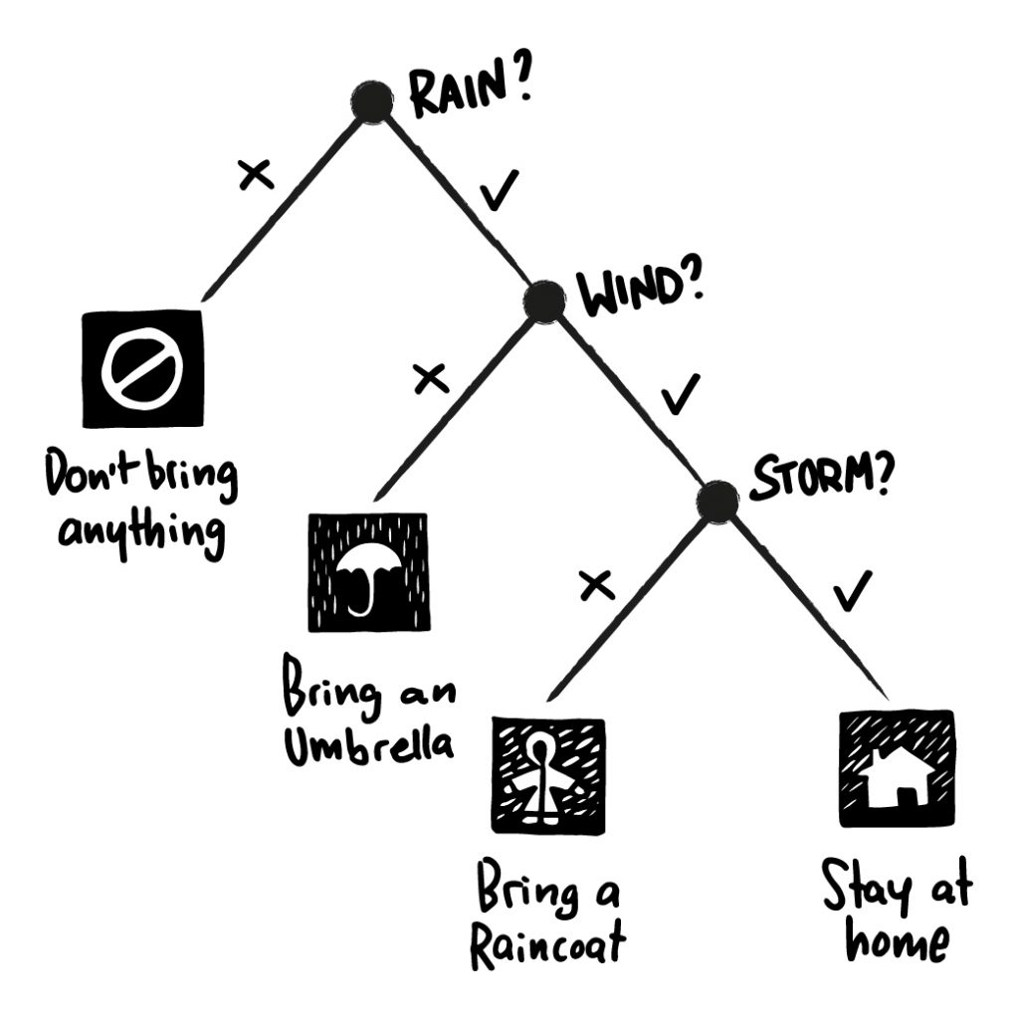
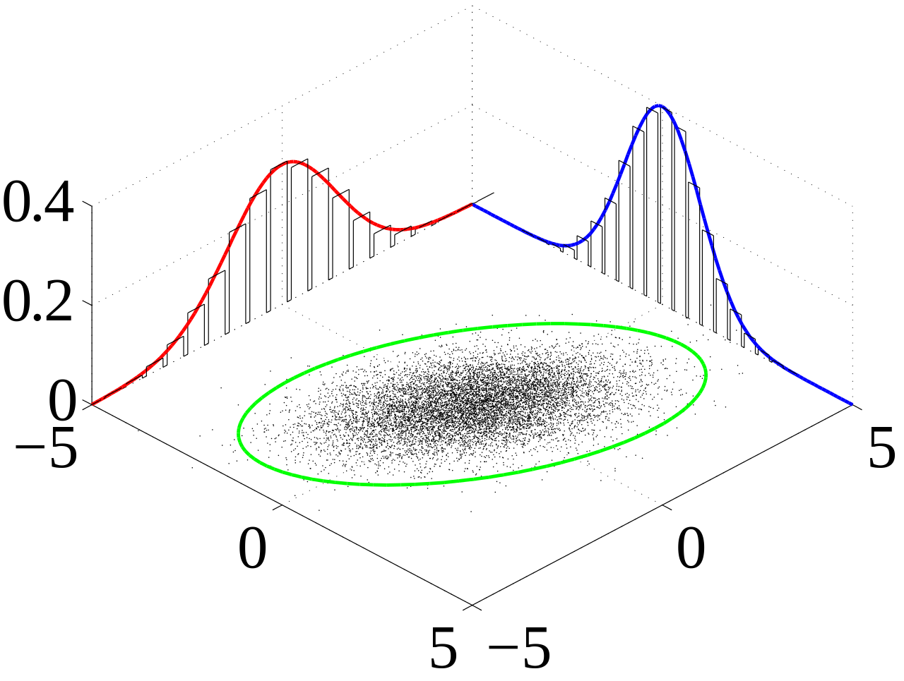
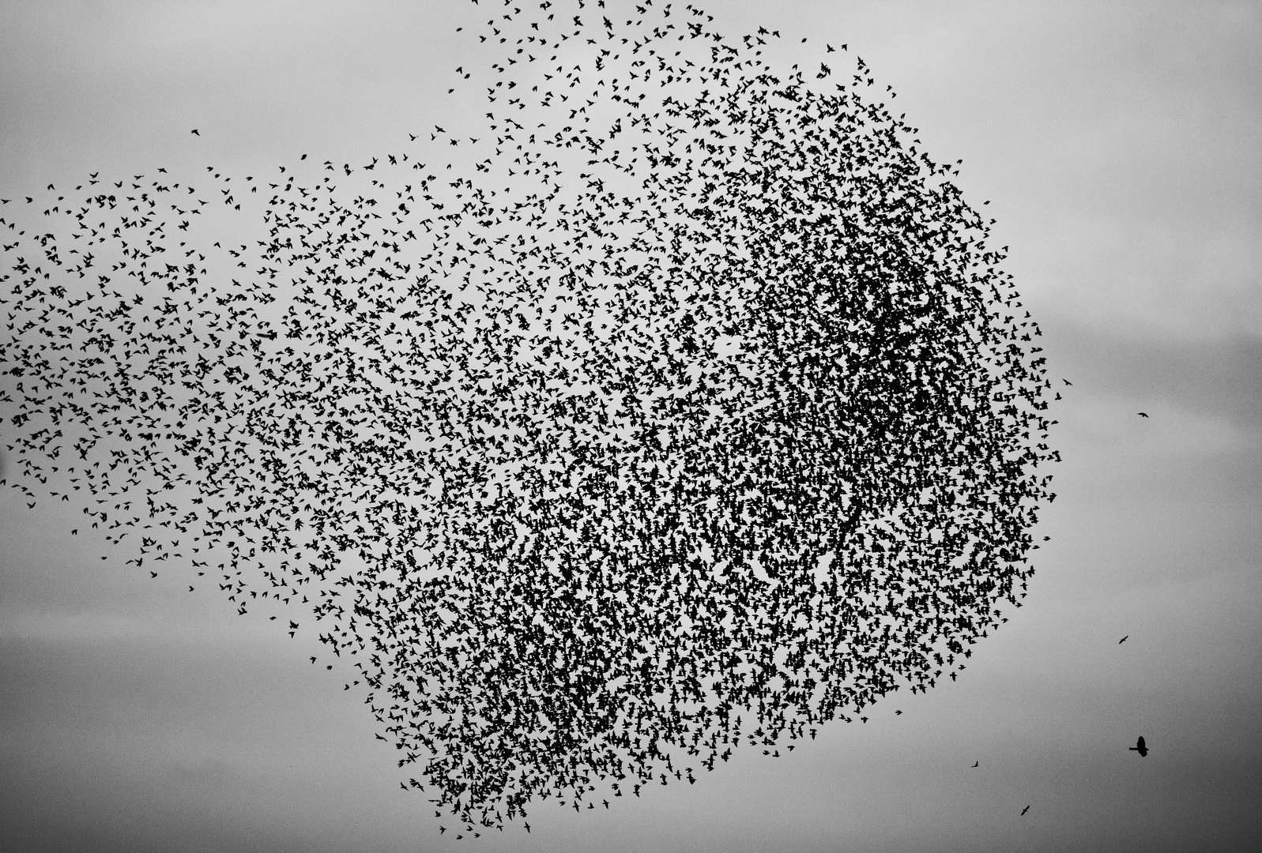
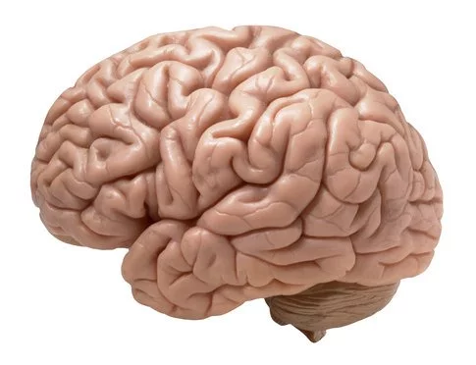
Geschichte / Gebiete der KI
Traum von „denkenden Maschinen“ war wesentlicher Anstoß zur Entwicklung des Computers (z.B. Alan Turing, John von Neumann)
Methoden aus dem Bereich der Logik
Statistische Methoden
Naturinspirierte Methoden
Inspiration für das intelligentes Verhalten aus der Natur, z.B. Vogelschwärme, Evolution, Ameisenstraßen, …
vor allem aber Gehirn → neuronale Netze (historisch Auf und Ab, aktuell wieder weitgehend dominant in der KI).
Ohne die Rechenleistung der heutigen Computer wäre die Entwicklung im Bereich der Künstlichen Intelligenz nicht möglich!
Q: https://divis.io/2019/04/ki-leicht-erklaert-teil-3-methoden-der-klassischen-ki/
, https://commons.wikimedia.org/w/index.php?curid=30432580
http://img.fotocommunity.com/vogelschwarm-1e772003-1497-4e3a-b055-e1e4ad11bb7a.jpg?height=1080

Slide 7
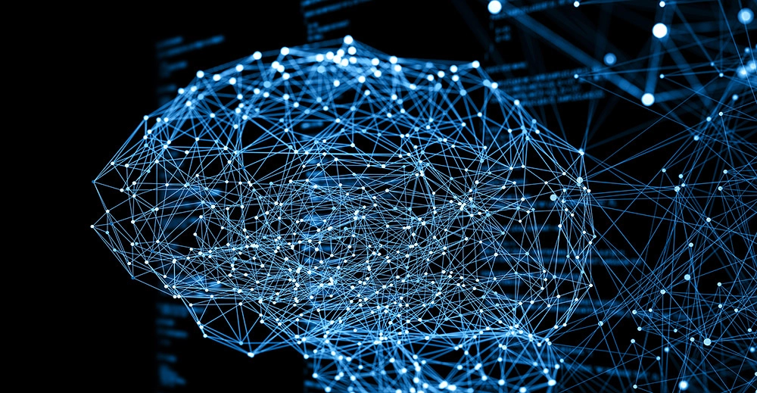
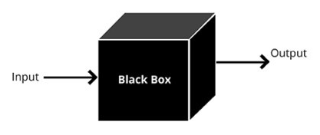
Machine Learning und Neuronale Netze
Maschinelles Lernen = Zweig der künstlichen Intelligenz (KI)
imitiert menschlichen Lernprozess
auf Basis von Daten und Algorithmen
Im Bereich des Machine Learnings spielen vor allem Künstliche Neuronale Netze eine besondere Rolle. Deren Aufbau orientiert sich am menschlichen Gehirn.
Vorteil: Leistungsfähigkeit
Nachteil: Intransparenz
Q: https://www.ibm.com/de-de/topics/machine-learning

Slide 8
Einige wichtige Einsatzgebiete
Erstellung von Prognosen (Wetter, Energieverbrauch, Bevölkerungswachstum, Börsenkurse, …)
Kategorisierung von Daten (Bild- und Textklassifikation)
Analyse von Audio- und allgemein Sensordaten
Erzeugen von neuen Daten
Übersetzungen,
Texterzeugung (z.B. ChatGPT),
Bilderzeugung (Midjourney, Stable Diffusion, …)
siehe https://www.boredpanda.com/computer-deep-learning-algorithm-painting-masters/, https://arxiv.org/abs/1508.06576 und https://www.tensorflow.org/tutorials/generative/style_transfer

Slide 9
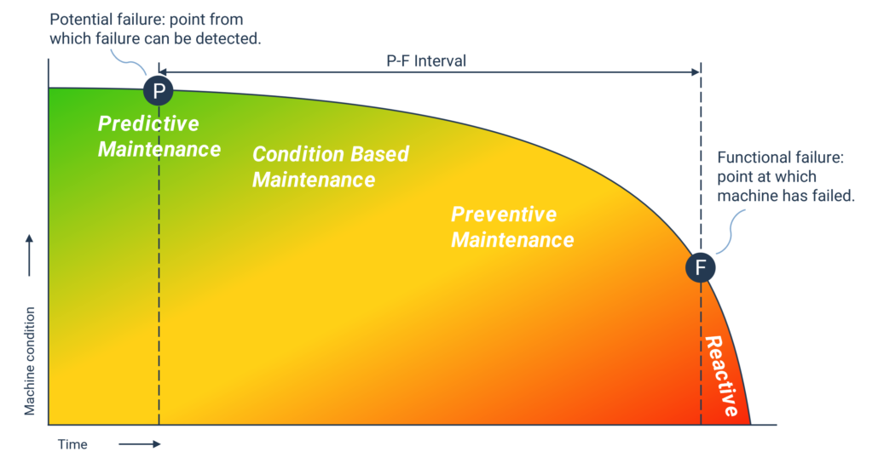
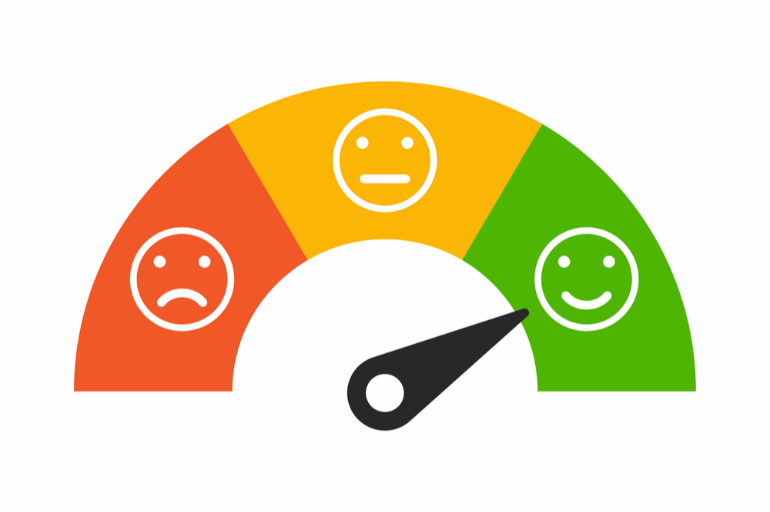
Anwendungsbeispiele
Vorhersage eines Maschinenausfalls
Chatbot zur Kundenberatung
Analyse von Kundenfeedback
Recommender Systems (Kaufempfehlungen)

Slide 10
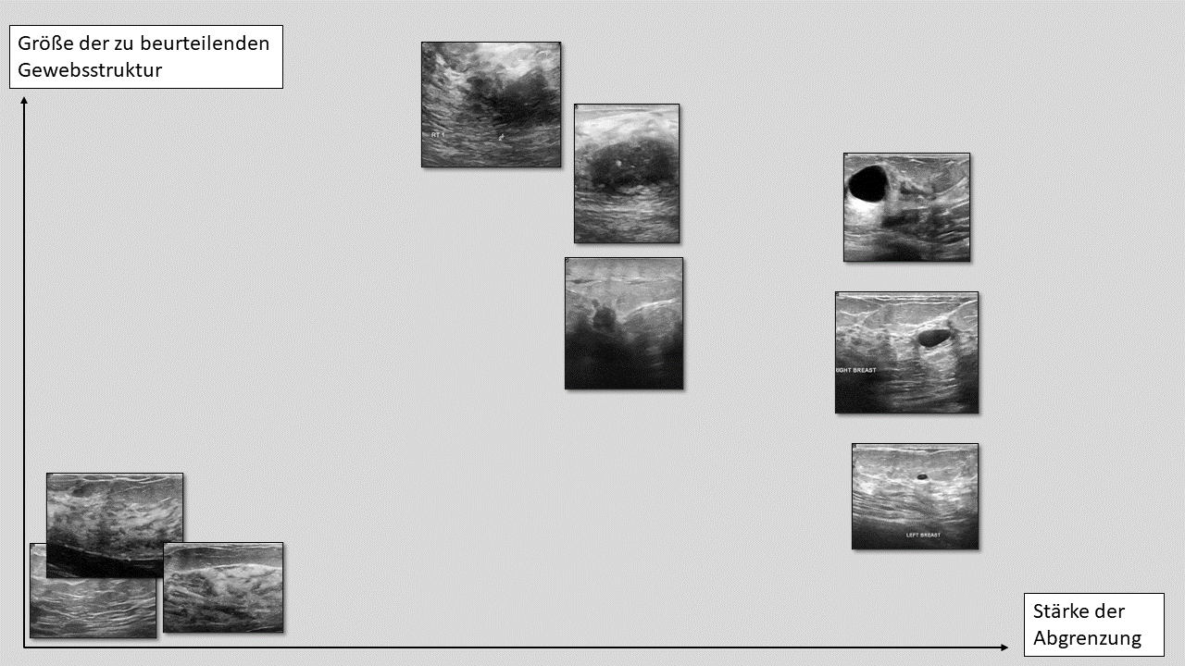
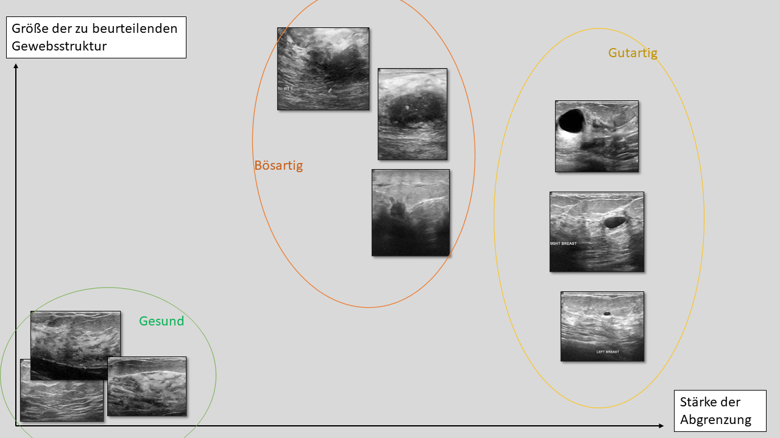
Mustererkennung – Tumor
Gruppierung auf Basis von menschlichen Experten und Expertinnen
Bilder mit potentiellem Tumor
Frage: Wie würde ein „Bild“ an den folgenden Positionen klassifiziert werden?

Slide 11
Sprachmodelle
Große Sprachmodelle wie ChatGPT verarbeiten menschliche Sprache und sind in der Lage Texte zu generieren.
Diese Modelle werden oft als „Königsdisziplin der KI“ gesehen.
Sie besitzen beeindruckende Fähigkeiten, machen aber auch noch viele Fehler.
Großes Problem: Halluzinationen (= falsche Aussagen)

Slide 12
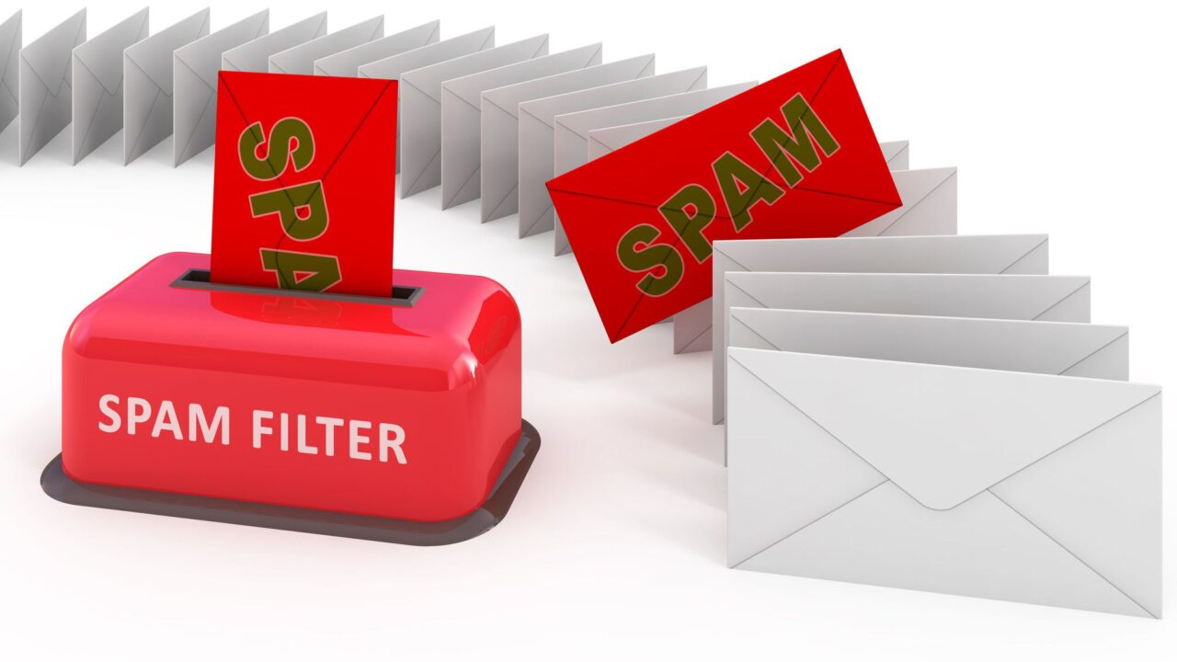
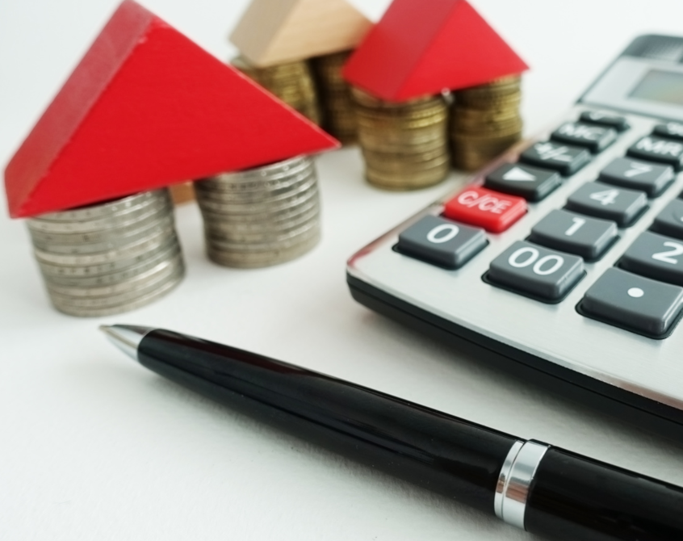
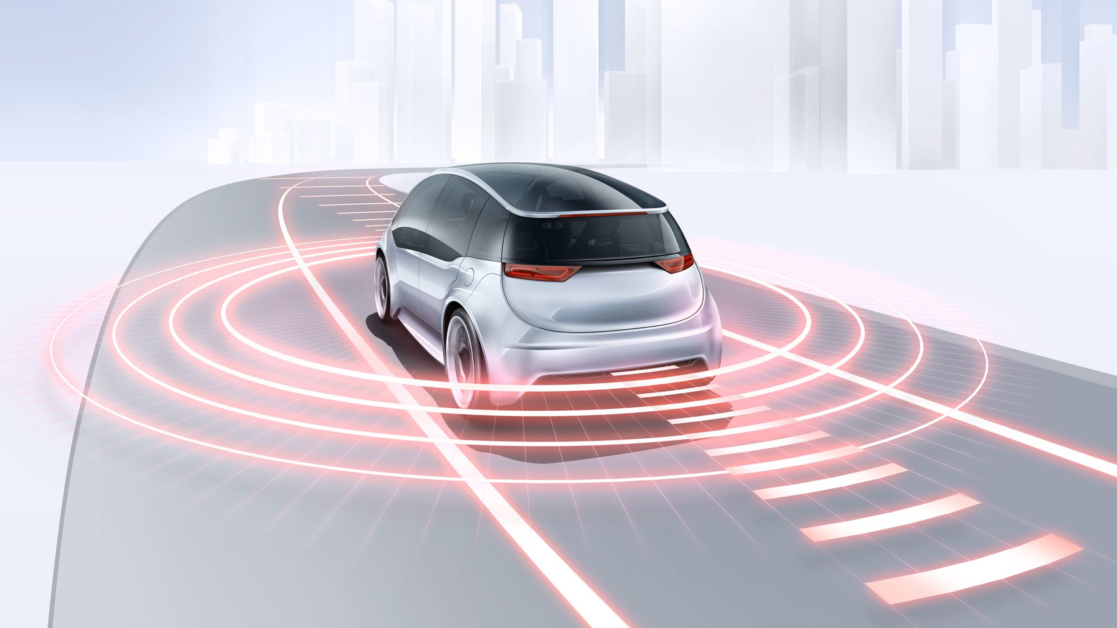
Machine Learning – Anwendungsbeispiele
Unsupervised Learning
Clustering
Tumorerkennung
Dimensionality Reduction
Bildkompression
Supervised Learning
Klassifikation
Spam Filter
Regression
Vorhersage von Wohnungspreisen
Machine
Learning
Deep Learning
Large Language Models (LLMs): z.B. ChatGPT
Reinforcement Learning
autonomes Fahren
Q: https://www.vermietet.de/wp-content/uploads/2018/08/Hauspreis-ermitteln-846x846-846x670.png
https://www.dmt-puls.de/wp-content/uploads/2020/01/autonomes_fahren_0120_Bosch-scaled.jpg
https://futurewithtech.com/wp-content/uploads/2021/06/email-spam-tester-1280x720.jpg
https://freelogopng.com/images/all_img/1681038628chatgpt-icon-logo.png

Slide 13
Welche Berufsfelder gibt es im Bereich von Künstlicher Intelligenz?

Slide 14
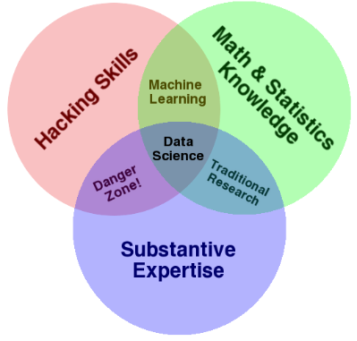
Data Science (= Datenwissenschaften)
Klassische Darstellung als Venn-Diagramm (© Drew Conway):
Informatik
Mathematik & Statístik
„ “
Wissen im Fachgebiet

Slide 15
Berufsbilder
Fokus: Sammlung und Verwaltung von Daten
Fokus: Kommunikation der Resultate, Nutzen für das Unternehmen
Fokus: Beantwortung von Fragen mithilfe von Daten
Q: https://www.dmbi.org/wp-content/uploads/Data-science-analyst-engineer-2-1.jpeg

Slide 16
Relevante Fachgebiete
Betriebs-wirtschafslehre
Mathematik, Statistik und
Informatik
Zusätzlich wird immer ein Experte / eine Expertin für die Daten benötigt. Somit ist Künstliche Intelligenz überall dort relevant, wo große Datenmengen existieren.
Mathematik und Statistik
Informatik

Slide 17
Praktische Anwendung von Künstlicher Intelligenz

Slide 18
Stationen
Station 1 – Darf das Medikament verkauft werden?
Station 2a/2b – Wird das Bild korrekt erkannt?
Station 3 – Wie zuverlässig sind Sprachmodelle wie ChatGPT?

Slide 19
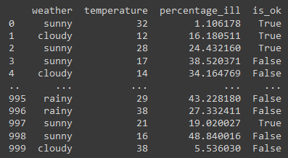
Beispiel – Entscheidungsbaum
Erstellter Datensatz
Erstellte Regeln
Wir fahren nicht auf Sportwoche, wenn:
mehr als 25% der Klasse krank sind.
die prognostizierte Durchschnittstemperatur über 38°C liegt.
mehr als 15% der Klasse krank sind und regnerisches Wetter prognostiziert ist.
die prognostizierte Durchschnittstemperatur unter 15°C liegt ist und regnerisches Wetter prognostiziert ist.
Ansonsten fahren wir auf Sportwoche.
Extraktion der Regeln aus den Daten
1)
3)
4)
2)
3)
4)

Slide 20
Herausforderungen im Bereich der Künstlichen Intelligenz

Slide 21
Zusammenhang ≠ Ursache
Wie kann es sein, dass die Anzahl der Störche einem ähnlichen Muster folgt, wie die Anzahl der Geburten?
Wie kann es sein, dass mit Abnahme des Eiskonsums die Kriminalität sinkt?
Nur weil ein Zusammenhang in den Daten besteht, heißt das noch nicht, dass dieser Zusammenhang auch in der Realität besteht.
Q: http://www.tylervigen.com/spurious/correlation

Slide 22
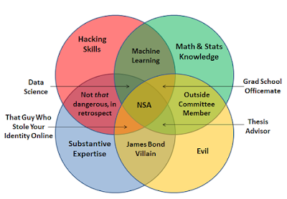
Ethische Perspektive
Ethische Aspekte
Erweiterte Darstellung:
Datenschutz, Rechte an eigenen Daten
Profiling
Verfestigung von Vorurteilen durch KI
Gesellschaftlicher Wandel durch Automatisierung
Gefahren durch „starke“ Künstliche Intelligenz
Q: https://www.kdnuggets.com/2016/10/battle-data-science-venn-diagrams.html/

Slide 23
Unsicherheiten bei Prognosen
Vorhersagen sind meistens nicht zu 100% sicher.
Beispiel: Red-River-Hochwasser 1997 (North Dakota)
Red-River-Tal ist hochwassergefährdet
Höhe der Dämme: 51 Fuß
Schneeschmelze 1997: Vorhersage der meteorologischen Modelle: Wasserstand 49±9 Fuß
Kommunikation des National Weather Service: 49 Fuß
Tatsächlicher Hochwasserstand: 54 Fuß
Keine Todesopfer, aber 3.5 Milliarden US$ Schaden
Unsicherheiten lassen sich durch bessere Datenqualität reduzieren, aber nicht völlig eliminieren.
Q: (Silver, 2012). The Signal and The Noise; https://sciencepolicy.colorado.edu/about_us/meet_us/roger_pielke/redriver/text.html

Slide 24
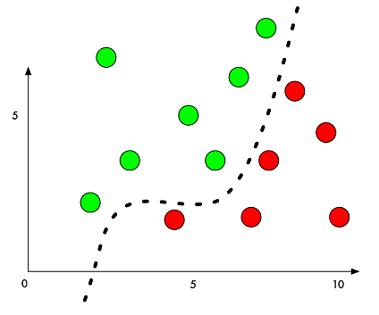
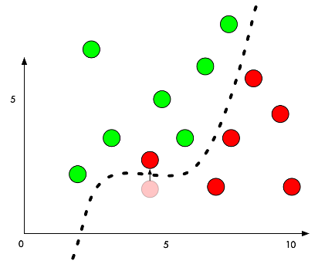
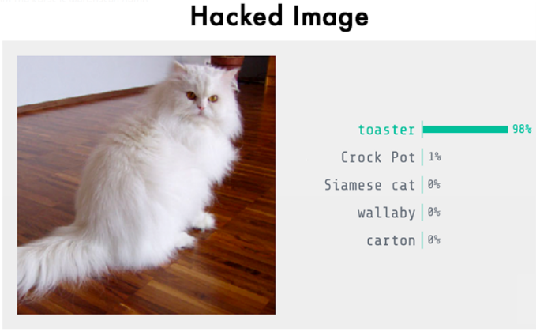
Datenmanipulation
Q: https://medium.com/@ageitgey/machine-learning-is-fun-part-8-how-to-intentionally-trick-neural-networks-b55da32b7196
Beispiel: Wenige Pixel möglichst unauffällig so verfälschen, dass andere Kategorisierung erfolgt.
Grundidee: gezielte Verschiebung eines Datenpunktes über die Klassengrenze hinweg
rote Punkte = Bilder von Katzen
grüne Punkte = Bilder von Toastern
strichlierte Linie = Klassengrenze

Slide 25
Danke für die Aufmerksamkeit!

